Slide 1
次世代ソフトウエア開発環境のサポート
－ Google Android 考察 －
大規模組み込みソフト開発課題分析
オープンソースの活用可能性
Google Android 分析
株式会社 ルネサスソリューションズ システムビジネス本部
宗像尚郎 （ munakata.hisao@renesas.com ）

Slide 2
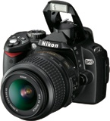
Value Chain の多様化
基幹部品
（レンズ、半導体）
記 録
メディア
カメラ
プリンタ
アルバム
Digital TV
Cell-phone
carrier
Internet
provider
Home Server
mail
Photo Search
service
Home Movie
software
高画質カメラを中核とした 新しい価値をユーザに提供していく使命

Slide 3
はじめに
貴社の 『 高性能デジタル一眼レフカメラ 』 を中核とした製品群は
① 明確な貴社製品の優位性がある
② ユーザーが価値に対価を支払ってくれる文化がある （ように見える）
③ 隣接の他業界 （携帯電話 など） との競合が少ない （＝）
④ PC 系技術革新の影響が少なく商品仕様の陳腐化が少ない （＝）
⑤ ノウハウ蓄積などが必要で新規業界参入は比較的困難 （＝）
などの点から 非常に成功している Blue Ocean ビジネス^{*1} に見えます。
現在 携帯電話 や デジタルテレビ などの激戦区で起こっていることが
必ずしもあてはまらないし 積極的にそのような業界との接点を作っていく
必要があるかよくわかりませんが、 今後の貴社のビスネス拡大に対して
ルネサスが何かお役にたてるテーマを見つけるためのヒントを見つけるため
現在起こっている技術トレンドの新潮流の一端をご紹介させていただきます。
*1 : 『ブルー・オーシャン戦略 競争のない世界を創造する 』 Ｗ・チャン・キム、レネ・モボルニュ

Slide 4
問題意識

Slide 5
問題意識① ： 組み込みソフトウエア規模の爆発的肥大化
TV/VTR の例 ： ムーアの法則を超えるペースでソフトウエア規模が拡大中
NO SW
1 KB
64 KB
2 MB
256 MB
100 MB
10 MB
TV
1 MB
code size (ROM)
VCR
100 KB
10 KB
← メモリーに関するムーアの法則
（ ５年毎に 容量が10倍になる）
1 KB
1970
1980
1985
1990
1995
2000
2005
2010
肥大化するソフトウエア開発工数が全体コストを引き上げる要因に

Slide 6
問題意識② ： 製品差別化要因にならない共通技術の比率拡大
ソフトウエアの規模拡大に伴って、商品の強さ（＝特徴、個性） や 差別性を生み出す
要因とはならない、共通技術要素に係るソフトウエアのコード量、検証工数 の割合が
相対的に高くなっていることが、機器開発メーカの
悩みの種になってきた。
共通ソフト
（ 製品差別性に寄与しない）
製品差別化に
直接寄与しにくい
共通機能の割合
FAT file system
PC connectivity
LAN (protocol)
USB (protocol)
Memory Card
Security
製品の特徴
に直結した
個別ソフト
互換性
検 証
が必要
ソフトウエアの規模が拡大
相互接続性が必要な標準化技術に対して 各社が別々に同じものを
開発、検証している無駄がないか ⇒ “車輪の再発明” なっていないか

Slide 7
問題意識③ ： 再生フォーマットの多様性
Display Format
に合わせて
コンテンツ を
作り直す
コンテンツ
流通性
ボトルﾈｯｸ
ﾃﾞｼﾞｶﾒ
（JPEG）
ビデオ
（MPEG）
サーバー
（Stream）
HDTV
Printer
携帯
電話
PC
記録 ・ 再生 の多様性が コンテンツ作成コストを高くする要因に

Slide 8
問題意識④ ： PC系技術の技術革新スピードとの不整合
インターネット / コンピュータ 系技術
5～10年間
使いたい
Connectivity
プロトコル
ストレージ
容 量
メディア形式
表示パネル
アプリケーション
実行環境
速度
セキュリティ技術
記録フォーマット
解像度
データ形式
CPU 性能
memory サイズ
3年で
陳腐化
将来への拡張性
をどうするか ?
PC / IT 系の技術との融合では 製品陳腐化を回避する仕掛けが重要

Slide 9
次世代プラットフォーム構想時の技術課題
Reusability
（ソフト生産性）
Connectivity
（機器間検証）
（デバイス非依存）
Abstraction
（長期商品性）
Upgradability
課 題
技術課題
課題解決のためデジタル家電機器では オープンソースの活用が進行中

Slide 10
オープンソース ソフトウエア

Slide 11
オープンソースソフトウエア
GPL などのフリーソフトウエアライセンス が適用されソースコードは公開
ライセンスにより公開されたコードを自由に改編、再配布（製品に適用）できる
GPL/LGPL 適用コードは要求によりソースコードの開示義務がある
多くの開発者が開発に参加、コードレビューに合格したものが統合される
TCP/IP ネットワーク対応など 多くの標準技術の参照実装がある
多くの 32bit 系 CPU、デバイス （ WLAN、USB、HDD、SD Card など） に対応
GPL/LGPL 版の ライブラリー/アプリケーションが公開され無償で利用可能
開発規模 （kernel = 800万行以上）、 開発速度（90日でバージョンアップ）

Slide 12
賛成派、反対派
negative
positive
商用ソフトより品質が悪いのでは ?
サポート体制が不明確、誰が責任をとる?
リアルタイム応答性など性能的に不適合 ?
ドキュメント、マニュアル類がない ?
市場で実績のあるプロトコルスタック
ソースがあるのでたとえ会社が無くなっても
将来的にソフトウエア保守運用が可能
コード流用でソフトウエア開発工数削減
ランタイムライセンス費用が発生しない
それぞれの主張は正しいが、もうこんな議論をしている余裕はないのでは

Slide 13
開発現場の声
PC との接続性検証
が収束しない
（USB、File 共有）
セキュリティ機能 （SSL） に対応したネットワーク
スタックの実装が必要
プログラムの複雑性があがり
人間がマニュアルでプロセスの実行順序のタイミング調整可能な範囲を超えてしまった
製品出荷後にユーザーによるアプリケーションの追加が想定
されているので、プログラムの
安全な拡張性が不可欠に
プログラムの複雑性があがり本格的なメモリー保護機構に対応した OS を導入しないと
アプリバグが致命傷になる
リアルタイム性が必要な厳しいデッドラインのあるタスクは、今でもリアル
タイムスレッドを使って、 全ての競合パターンを見切って設計しスレッド
プライオリティも時間軸上のシー ケンスを描いた上で慎重に決めるような
やり方 が必要になります。
しかし途中であるスレッドを書きかえて処理が長くなったら、それと競合する
より低い優先度の全スレッドがデッドラインにミートするかどうかを検証しな
おさないといけません。 このような
決定論的動作モデルでの設計は経済的に成り立たない ということです。
切 実
従来型の開発手法では 現在の大規模ソフトウエアを動かし切れない現実

Slide 14
オープンソースの真実
管理体制
［ 実装の完全性 ］
- 仕様に対する実装の網羅性
- 検証の網羅性
- 複数のCPU環境での動作検証
［ コードの全体調和 ］
- 局所的な問題解決の厳密な禁止
- 厳密な Coding 規約
- 責任所在（サインオフ）の明確化
- 中長期的なコードメンテナンス保障
- 低品質なコードの排除メカニズム
［ メンテナンス性 ］
- 専門家によるコードレビュー
- レビュープロセスはMLで完全公開
［ レビュープロセス ］
Linux kernel / driver は半端な商用ソフトよりはるかに厳格に管理されている

Slide 15
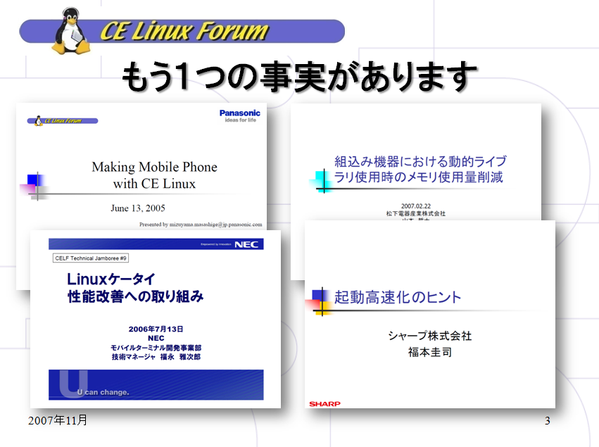
戦略的オープン技術に関するメーカ間協調 がはじまっている
国内外機器開発メーカが共同でオープン系技術活用の取り組みを開始している
http://tree.celinuxforum.org/CelfPubWiki/JapanET2007

Slide 16
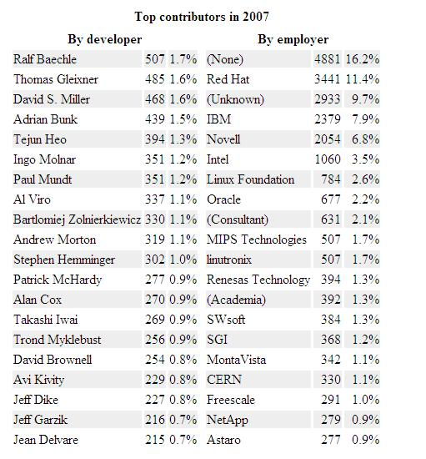
ルネサスの Linux kernel 技術開発への取り組み
ルネサステクノロジ は
Linux kernel 要素技術
開発において 2007年度
世界トップレベルの
貢献実績をあげました
SuperH という独自
CPU アーキテクチャ
を御採用頂けるお客にも
常に世界最先端の
ソフトウエア技術を
ご活用頂けるように
活動を続けていきます
ルネサス には お客様のソフトウエア革新をサポートする基盤技術がある
http://lwn.net:80/Articles/263717/

Slide 17
オープンソースの本質は “革新” ・・・・ 過去は引きずらない
アプリケーションの変更は発生しないが…..
（ posix interface の一貫性は保たれる ）
POSIX interface
USB Driver
USB Driver
更 新
kernel
2.6.19
USB
API
ATA
Ether
kernel
2.6.20
USB
API
ATA
Ether
Linux kernel の著しい特徴
として、ドライバーAPI の後方
互換性を捨てながら進化
kernel migration (= 進化)
後方互換性を意図的に排除して進化 → 検証を止めることはできない

Slide 18
BSP （= kernel + compiler + applications ）
kernel
2.6.16
kernel
2.6.18
kernel
2.6.19
kernel
2.6.20
kernel
2.6.22
kernel
2.6.17
kernel
2.6.21
kernel
2.6.23
kernel
2.6.24
GCC
3.4.5
GCC
3.4.6
GCC
4.0
GCC
4.1
GCC
4.2
Linux
BSP
kernel
tool chain
User
land
Linux
BSP
kernel
tool chain
User
land
開発ターゲット毎に
専用の BSP を提供
する仕掛けが必要
File
Server
20
Web
Server
50
Mail
Server30
Office
Suite
5
network
tools
30
Core
Util.
40
Encrypt20
Media
Player
10
System
Admin40
お客様の製品開発を加速するための 最先端開発環境提供の仕組みを構想中

Slide 19
継続的にメンテナンス可能な BSP を提供する仕組みを構想中
Linux 技術の本質は “進化（＝変化）が止まらないこと”
  kernel ・・・・・・ 約90日周期で後方互換性なく進化
  GNU Tool ・・・ 約180日周期で更新、kernel 進化と同期
  Application ・・ 2,000 以上のプログラムが独立に進化
Linux ビジネス推進には “検証済（＝安定） Turnkey BSP” が必要
  BSP ＝ 特定 kernel + 特定 GNU tool + 限定 Application
  （ ある BSP に着目すれば、そこには Dynamism は必要ない ）
  Linux 技術が進化してしまうので安定版 BSP は必ず陳腐化 してしまう
  製品開発に適用しようとした 場合には BSP の改訂が発生する
矛 盾
常に進化(変化）している Linux のソフトウエア資産から逐次検証済の環境を
お客様に提供していく仕掛けが重要。 この仕掛けを構築して変化と安定の
矛盾を解決しなければ 実際の製品開発を支援することにならないと考えます

Slide 20
オープン性の確保 と 性能実現最適化 の両立
標準 API
＋
専用ドライバー
Digital TV Applications
Direct FB
gfxdriver for Renesas’s Platform
system module for Renesas’s Platform
Existing Code
Linux Kernel
Direct mmap(), no fbdev
Custom Code
Kernel Module
Hardware Accelerator
Video Memory
Hardware
SoC に内蔵されたアクセラレータを有効活用するための仕掛けを提供する

Slide 21
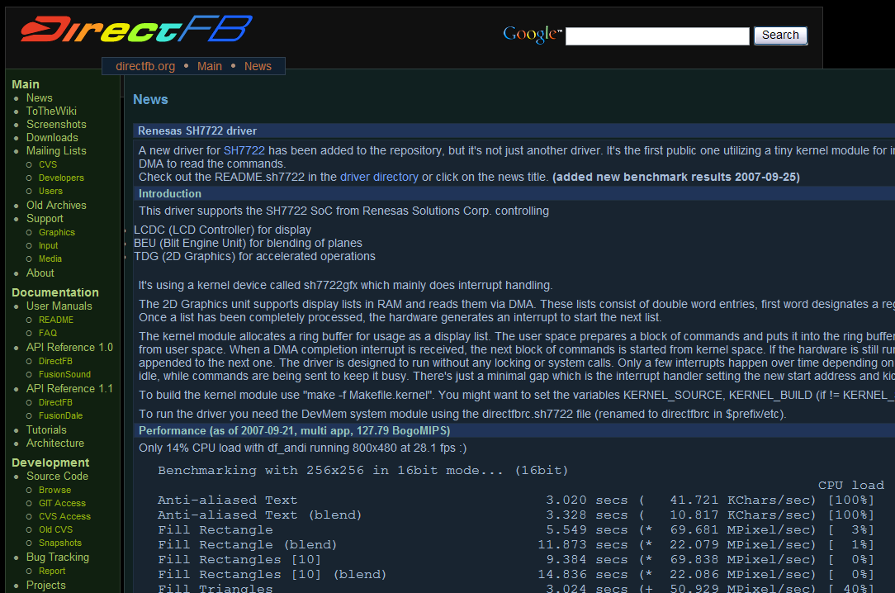
DirectDB （ opensource 2DG API ）
オープンソースプロジェクトと協調して SH7722 内蔵アクセラレータ対応を推進
http://www.directfb.org/index.php?path=Main

Slide 22
Android 分析

Slide 23
Android とは ?
携帯電話ソフト開発に投じられた 黒船 ・・・ 異文化ショック
Googleが開発した携帯電話用ソフトウェアプラットフォーム
  無償提供
  オープンソース（ カーネル以外はApache License）
  OSからブラウザなど上位アプリケーションまでをパッケージング
  アプリ開発環境 (=Eclipse) 公開、既にソフト開発が実機に先行
  OHA (Open Handset Alliance) によるアライアンス推進
SVG （Scalable Vector Graphics ）に対応した最先端アプリ実行環境
サーバー連携機能など 次世代携帯電話むけ機能を先取りして実装済
2008年にも搭載したセットが出てくると言われている
( LG、Samsung、HTC、Motorola が製品化発表 )
http://code.google.com/android/
http://www.openhandsetalliance.com/

Slide 24
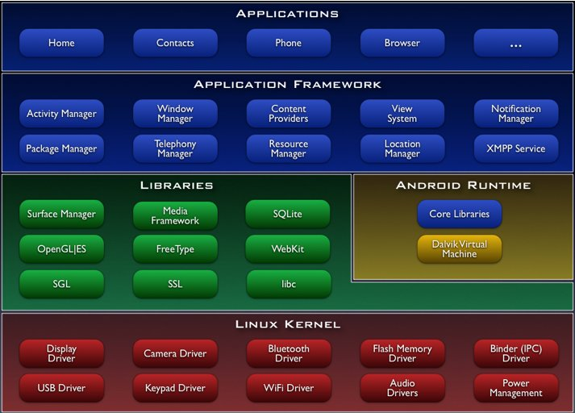
Android components
Write Once, Run Everywhere ＝ 携帯アプリ開発コスト削減

Slide 25
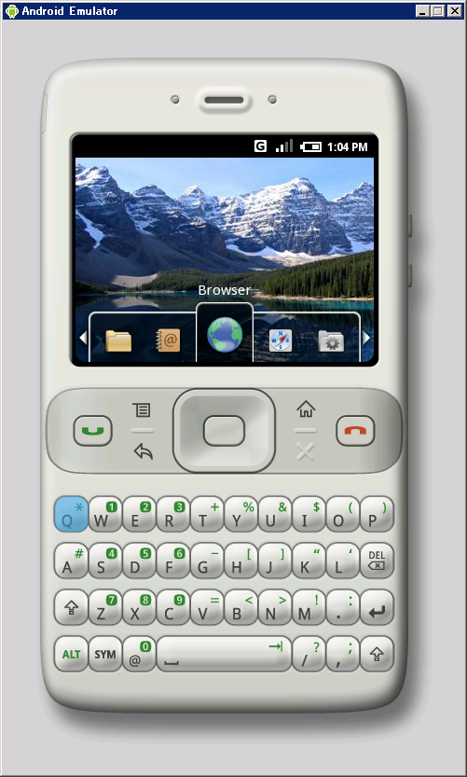
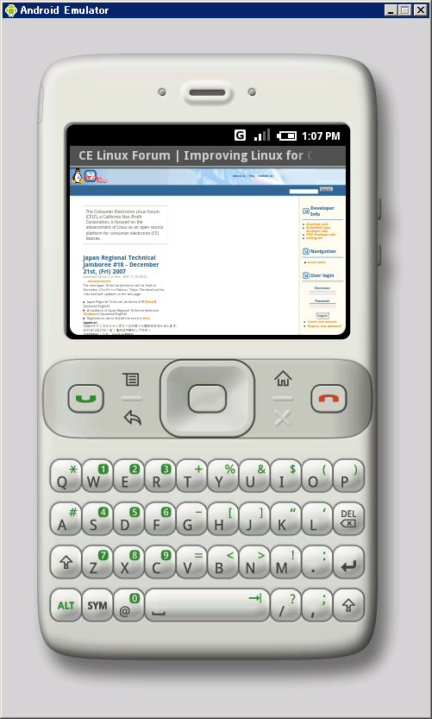
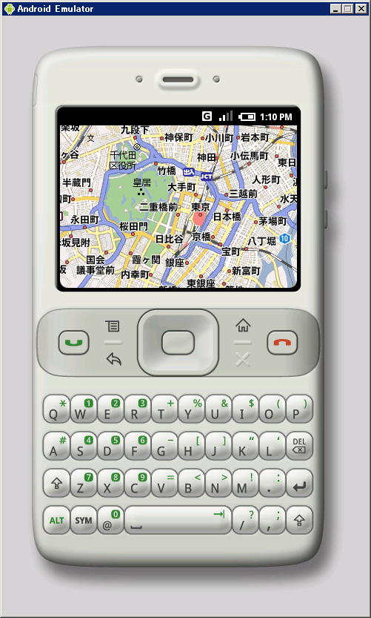
Android Emulator についているアプリケーション
初期画面
ブラウザ
マップ

Slide 26
プラットフォームの構造
OS kernel ⇒ アプリ までの Total turnkey solution
ブラウザ
GoogleMAP
メール
・・・
各種アプリケーション
Java仮想マシン（Dalvik VM）
libc
Webkit
SQLite
OpenGL EL
・・・
各種ミドルウェア
Linux Kernel
携帯電話H/W

Slide 27
入手できるSDKの構造 （target envieonment）
ARM binary をPC上の 仮想ARM CPUで実行している
ブラウザ
GoogleMAP
メール
・・・
各種アプリケーション
Java
Code
Java仮想マシン（Dalvik VM）
libc
Webkit
SQLite
OpenGL EL
・・・
各種ミドルウェア
ARM
Code
Linux Kernel
QEMUシミュレータ
x86
Code
Windows

Slide 28
Android goldfish （ 仮想 CPU 環境 ）
Android は 仮想CPU 上で動作するように構成されている
Linux Kernel
qemu/hw/platfom_xxx
などのソースコード
QEMU
ARM CPU
シミュレータ
goldfish
H/Wシミュレータ
携帯電話を想定した’goldfish’仮想ハードウェア
  画面、キーなどインプットデバイス、テレフォニー、メモリカードなど
  LANなどqemuオリジナルの仮想ハードウェアも利用
QEMUに独自のプロファイル機能を追加実装
ARM の Java Accelerator （Jazelle） は使っていない （使えない）

Slide 29
Android で使われている Linux環境
Linux kernel を使うが、従来の Linux 環境とは全く別もの
Linux は本当にカーネル だけしか使っていない！！
通常のLinuxライクな（UNIXライク）な初期化も無し
  init.rcなどのスクリプトでの初期化が無い
  /initで小さな初期化をしたら、殆どすぐアプリケション実行環境へ
  今の物はローダブルモジュールもない
ルートファイルシステムも Linux で一般的なものとは全く別もの
共通ライブラリも Linuxでよく使われるglibcやuClibcでなく、BSDのlibc
（ GNU glibc を使わないことで GPL ライセンス適用範囲が狭くなっている ）
Google のコアエンジニアが Linux ソフトウエアの細部まで解析・把握した上で
ソフトウエア構造を一度根本的に破壊→再構築 したもの。 これまで誰もできな
かった Linux の “いいとこどり” が現実のものになっている。 Linux の技術が
ベースになっているが従来の Linux 故の使いにくさは解消。 これは同時に従来の Linux アプリケーションの移植性は全くないということでもあり、この辺の評価は ？

Slide 30
Java について
携帯電話の垂直統合モデルを破壊する仕掛けが見える
いわゆる携帯電話用のJava J2ME（CLDC,MIDP,Doja）は完全に無視
J2SEのクラスライブラリのサブセット＋Androidの独自クラス
通常のJavaアプリケーションの作り方の手順が参考になる
  携帯用のJavaは、そもそも特殊な作り方（制限が多い事など）
  をしなければならなかったが Android ではより一般的な Java
ネットワークのクラスも完全サポートなの
  サーバー連携アプリケーションなども容易に開発可能
Androidでは、全てのアプリケーションがJava言語で書かれる
ハンドセットに標準搭載されるアプリケーションと、ユーザが追加するアプリケーションの差を基本的に無くし、すべてが同じアプリケーションとして動作
Androidを採用した携帯電話では、あらゆるアプリケーションがカスタマイズでき、ユーザが自由にアプリケーションを組み替えることができる

Slide 31
Pros / Cons
Carrier を軸とした従来の垂直統合モデル → Open な水平モデルへ転換 ?
party |  | pros | cons
Chip vender | ○ | ソフトサポート工数大幅減 参入障壁ダウン | ソフトライセンスビジネスは困難 価格競争、メモリー容量大
Handset provider | △ | 機能面の差別化が困難 （PC モデル） | 性能面のオーバーヘッド 価格競争激化
Carrier | ◎ | 国際化対応、新サービス 従来サービス と並行に展開も可能
Application provider | ◎ | 機種ごと、キャリア毎の特殊対応不要 サーバー連携アプリなどへの発展性
Service provider | ◎ | 携帯電話の新活用 （Google の狙い） PC 並の処理性能 + 移動性＋personal
Dev. tool vender | × | Android には多くの拡張性がある | オープンソース、フリーソフトウエア

Slide 32
総 括

Slide 33
組み込み機器の性能が向上に伴い、ソフトウエアの規模も急速に拡大
しており、もはや PC 系のアプリケーションと同じ規模の開発が必要に。
これに伴い、従来型のソフトウエア開発手法では対応できなくなってきた。
多くの電子機器がネットワークなどを介して相互の接続されデータを共有
するようになっており、機器間の接続性、相互運用性 などの検証が非常に
大きな技術課題になってきた。 さらに表示フォーマットの多様性などから
コンテンツ側の個別対応のコストのインパクトが大きくなってきた。
上記の問題を解決するためのアイディアの一つとして、従来 PC などで
利用されてきた オープンソースのソフトウエア資産を 組み込み機器でも
活用する動きが顕著になっており、Linux OS が急速に普及してきた。
ルネサスは Linux OS を中核とした オープンソースの活用について積極
的に活動しており、これらのノウハウをお客さまの製品開発にご活用頂ける
ような BSP 提供の仕組みを構築している。

Slide 34
組み込み機器用の SoC では、CPU によるソフトウエア処理だけでなく
LSI に内蔵された 各種のハードウエアアクセラレータ を活用することが
不可欠である。 ルネサスでは オープンソース環境でも アクセラレータ を
簡単に活用して頂けるような ライブラリーの整備にも力を入れている
Google が発表した 携帯電話用のオープンプラットフォーム Android には
最新の組み込み機器向けのソフトウエア開発手法が取り込まれており
非常に参考になる。
  仮想ハードウエア （goldfish） 上に実装 ・・・ デバイス依存性なし
  OS kernel に Linux を利用、上位ライブラリーなどは独自に軽量実装
  アプリケーションは Virtual Machine （Dalvik） だけに依存する
  サーバー連携など 次世代携帯電話の基盤技術を利用可能
ルネサスは 組み込み機器向け システムソリューションの専業メーカーとして
最先端のソフトウエア開発環境の整備についても積極的に推進していきます

